Slide 1
Weekly Report
2020.04.07
Hongsik Kim
Mobile & Network Intelligence Laboratory

Slide 2
DTN Security using AI
Implementation of Machine Learning Model for DTN
(Using Deep Learning)
Experiment using the model
Experiment using the model (without # of neighbors)

Slide 3
Current Status
주간 진행 사항
Malware Detection Based on Behavior in Delay Tolerant Network Using Support Vector Machine 논문 구현 코드에 딥 러닝 적용

Slide 4
DTN Model Design: Deep Learning
실제 DTN 환경과 비교적 유사하게 설정
각 node에 대해 데이터 송수신이 가능한 node의 수를 제한 (추가)
각 node를 3차원상의 공간상에 배치
데이터 전송 가능 확률을 각 node 간의 거리에 따른 함수로 설정
거리가 멀수록 전송 가능 확률이 낮고, 일정 거리 이상에서는 확률이 0임
데이터 전송
가능 확률:
색이 진할수록 높음
거리

Slide 5
DTN Model Design: Deep Learning
학습 및 테스트 시의 입력 데이터 hop1Neis, hop2AvgNeis 추가
hop1Noise | 각 node에서 first hop neighbor로 패킷 전송 시의 noise
hop1Max | 각 node에서 first hop neighbor로 패킷 전송 시의, 가장 많이 선택되는 node의 선택률
hop2AvgNoise | 각 node의 (그 node로부터 패킷이 전송된) first hop neighbor에서 second hop neighbor로 패킷 전송 시의 noise의 평균값
hop2AvgMax | 각 node의 (그 node로부터 패킷이 전송된) first hop neighbor에서 second hop neighbor로 패킷 전송 시의, 가장 많이 선택되는 node의 선택률의 평균값
hop1Neis (추가) | 각 node의 (그 node로부터 패킷이 전송된) first hop neighbor의 수 (해당 first hop neighbor에서 second hop neighbor로 패킷을 전송하지 않은 경우 제외)
hop2AvgNeis (추가) | 각 node의 각 (그 node로부터 패킷이 전송된) first hop neighbor에 대한, (해당 first hop neighbor로부터 패킷이 전송된) second hop neighbor의 수의 평균으로, hop1Neis의 평균과 다를 수 있음

Slide 6
DTN Model Experiment
실험 방법
학습용 Data의 개수 200개
테스트용 Data의 개수 50개
각 Data마다 각 node에 대한 data가 node의 개수만큼 존재하므로, 총 실질적으로 학습 및 테스트용 데이터 수는 200+50=250개가 아닌 모든 Data의 node의 개수의 합으로 봐야 함
학습 데이터 개수 (실질적) | 학습용 Data 각각 200개의 모든 node의 개수의 합
테스트 데이터 개수 (실질적) | 테스트용 Data 50개의 모든 node의 개수의 합
학습,테스트 데이터 개수 (실질적) | 위 2개의 값의 합

Slide 7
DTN Model Experiment
실험 방법
250개의 데이터 중 200개, 50개를 랜덤하게 각각 학습용 데이터, 테스트용 데이터로 지정
어떤 데이터가 현재 실험 시에 학습용 데이터였다가 다음 실험 시에는 테스트용 데이터가 될 수 있음
학습용 / 테스트용 데이터
1회차
Data 1
Data 2
Data 3
Data 4
Data 5
Data 6
Data 7
2회차
Data 1
Data 2
Data 3
Data 4
Data 5
Data 6
Data 7
3회차
Data 1
Data 2
Data 3
Data 4
Data 5
Data 6
Data 7

Slide 8
DTN Model Experiment
기타 Parameter 설정
Malicious node가 Benign node에 custody 전송 시 Benign node가 감염되어 Malicious node가 될 확률 (이하 MP) : 0.05
Board Size (이하 BS) : 100
2개의 node가 서로 통신할 수 있는 최대 Euclidian Distance (이하 MD) : 15
특정 순간에 한 node가 다른 node에 custody를 전송하는 것이 가능할 확률: 해당 2개의 node 간의 Euclidian Distance를 ND라 할 때 0.25 + 0.75 * (1.0 – (ND/MD)^3)
위와 같은 조건으로 epoch 5, 15, 30, 50, 100, 200, 300, 500, 1000에서 각각 3회 실험

Slide 9
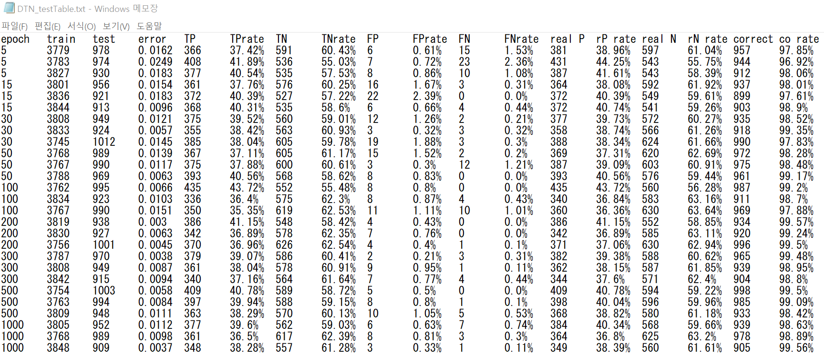
DTN Model Experiment
실험 결과

Slide 10
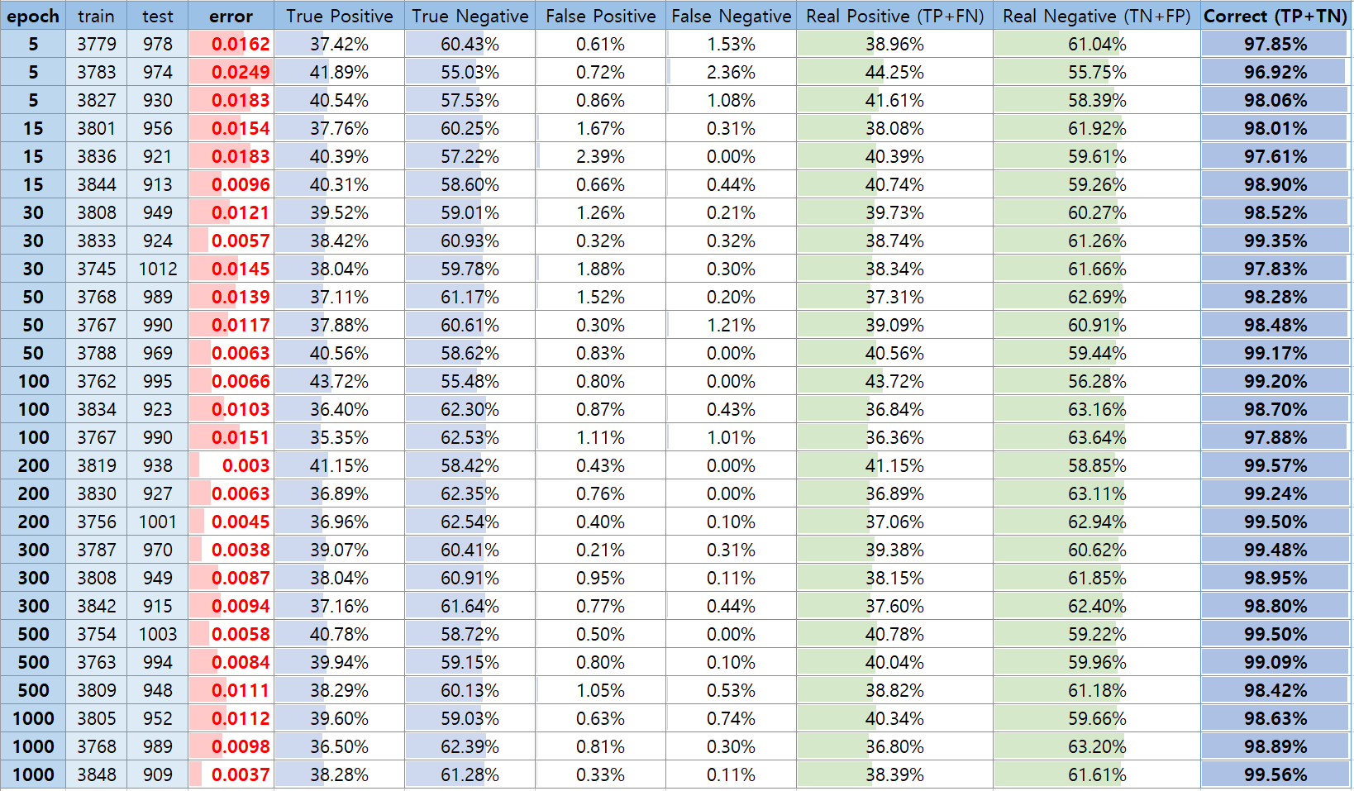
DTN Model Experiment
실험 결과

Slide 11
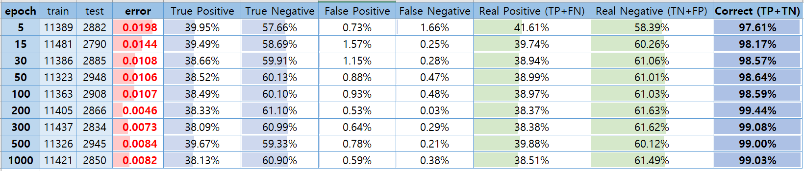
DTN Model Experiment
실험 결과 (평균치)

Slide 12
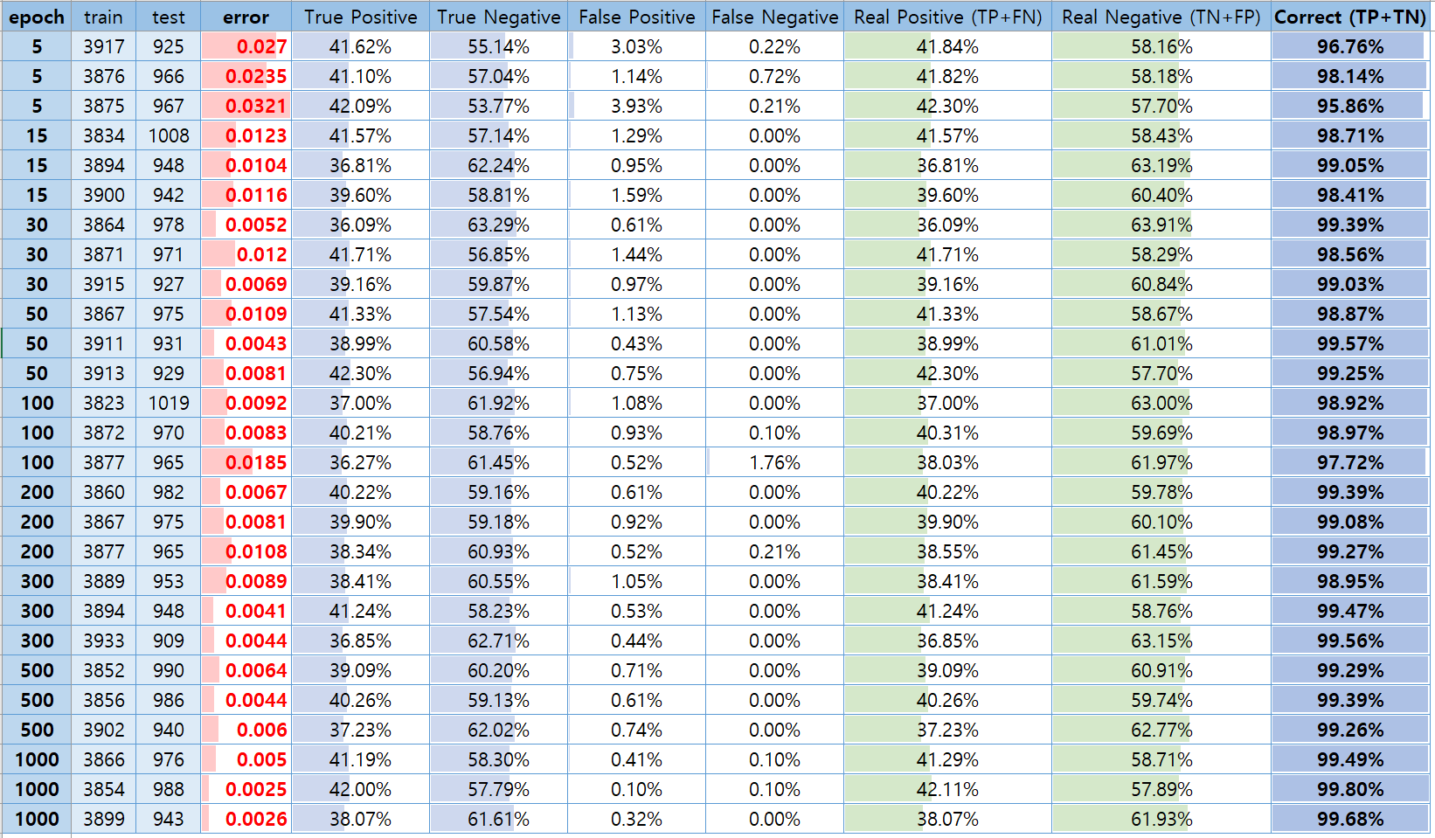
DTN Model Experiment
실험 결과 (without hop1Neis, hop2AvgNeis)

Slide 13
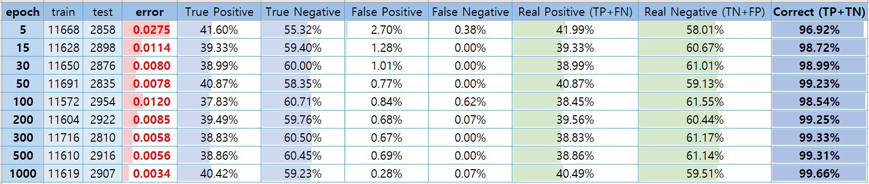
DTN Model Experiment
실험 결과 (평균치, without hop1Neis, hop2AvgNeis)

Slide 14
DTN Model Experiment
결과 분석 및 평가
hop1Neis, hop2AvgNeis를 입력 데이터로 추가한 결과
Epoch 수가 작을 때는 정확도 향상
Epoch 수가 클 때는 정확도 하락
Epoch 수에 따른 정확도 편차가 줄어듦
Correct Rate는 epoch가 늘어날수록 증가하는 추세를 보이고, mean-squared error는 감소하는 추세를 보임
정확도가 급격히 향상된 원인은 연결 가능한 이웃 node의 수를 제한했기 때문으로 보임
3차원 공간에 랜덤으로 배치한 경우 70% 정도의 정확도를 보임

Slide 15
Github
https://github.com/WannaBeSuperteur/2020

